Slide 1
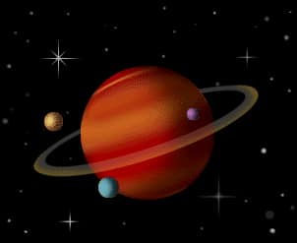
স্বাগতম

Slide 2

শিক্ষক পরিচিতি
মুহা:বাবুল হোসেন
সহকারি শিক্ষক ( ICT)
খাগজানা উচ্চবিদ্যাল, কালুখালী, রাজবাড়ী।
মোবাইল নম্বর: ০১৭২২-৩৮৮৩৫৬
ই-মেইল: babulhossen486@gmail.com
তারিখ:-26/07/2026

Slide 3
পাঠ পরিচিতি
শ্রেণি: নবম
বিষয়: ভূগোল

Slide 4
শিখনফল
জ্যোতিষ্ক কী তা ব্যাখ্যা করতে পারবে।
বিভিন্ন প্রকার জ্যোতিষ্ক চিহ্নিত করতে পারবে।
জ্যোতিষ্কের চিত্রাংকন করতে পারবে।
সৌরজগতের সংজ্ঞা বলতে ও চিত্রাংকন করতে পারবে।

Slide 5
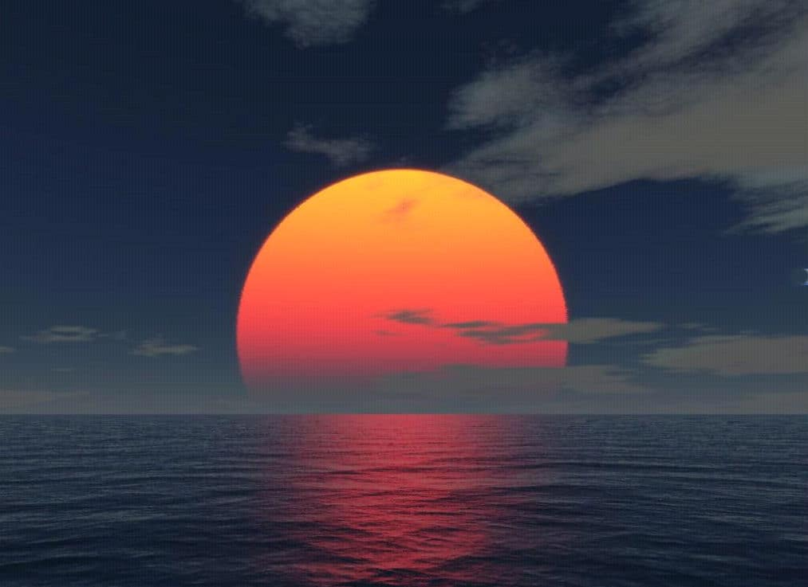
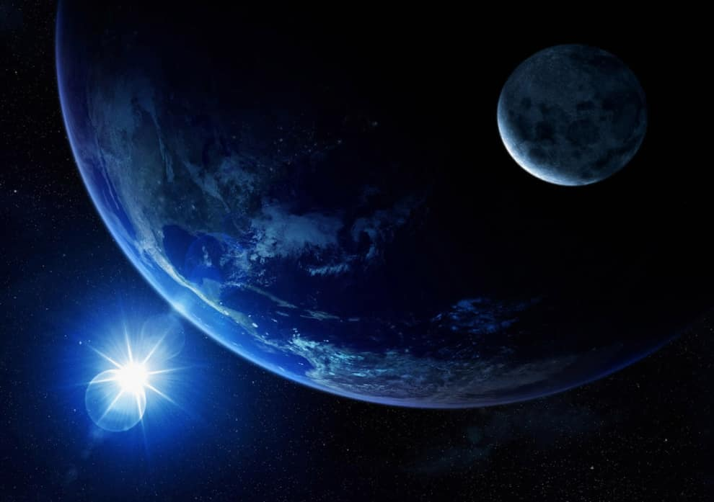
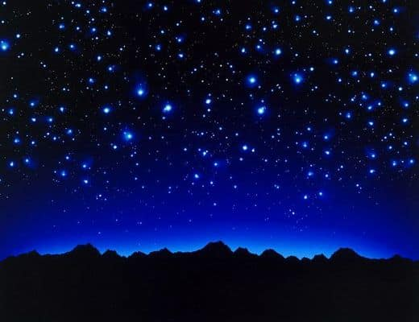
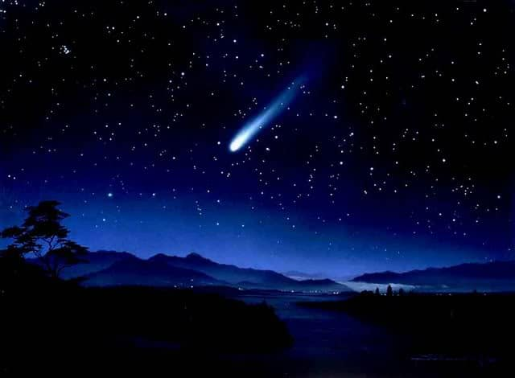
নীচের ছবিগুলো লক্ষ্য করো

Slide 6
পাঠের বিষয়
জ্যোতিষ্কমন্ডলী ও সৌরজগত

Slide 7
রাতের আকশ

Slide 8
সূর্য একটি নক্ষত্র

Slide 9
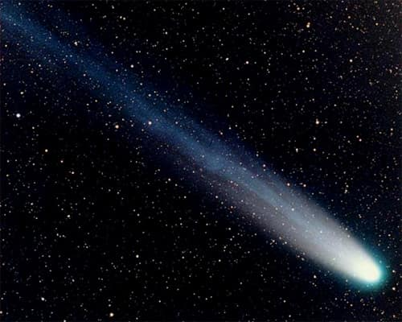
ধুমকেতু

Slide 10
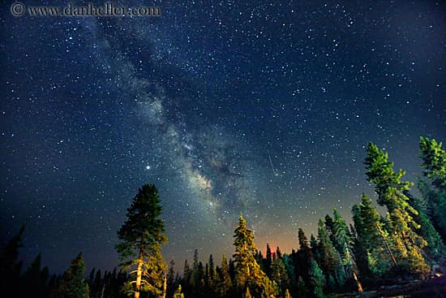
ছায়াপথ বা Milky way

Slide 11
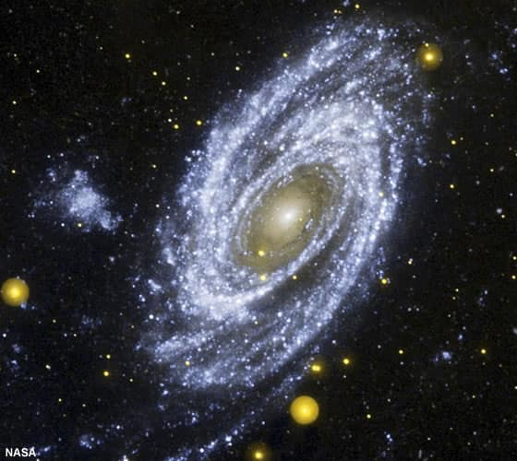
গ্যালাক্সী

Slide 12
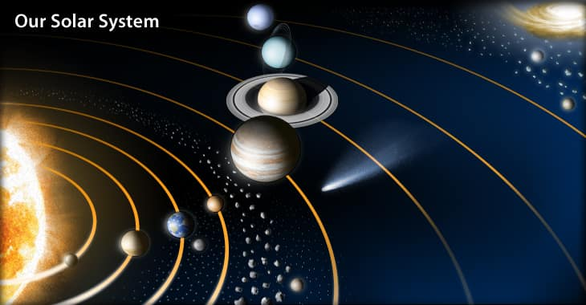
নেপচুন
ইউরেনাস
প্লটো
শনি
পৃথিবী
বৃহস্পতি
সূর্য
মংগল
বুধ
শুক্র

Slide 13
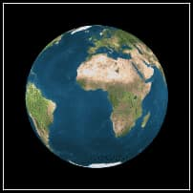
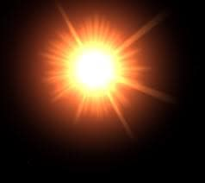
একক কাজ
জ্যোতিষ্ক কী?
সৌরজগত বলতে কী বুঝ?
ছবিতে কোন কোন জ্যোতিষ্ক দেখা যাচ্ছে?

Slide 14
উল্কাপতন বা তারাছুটা

Slide 15
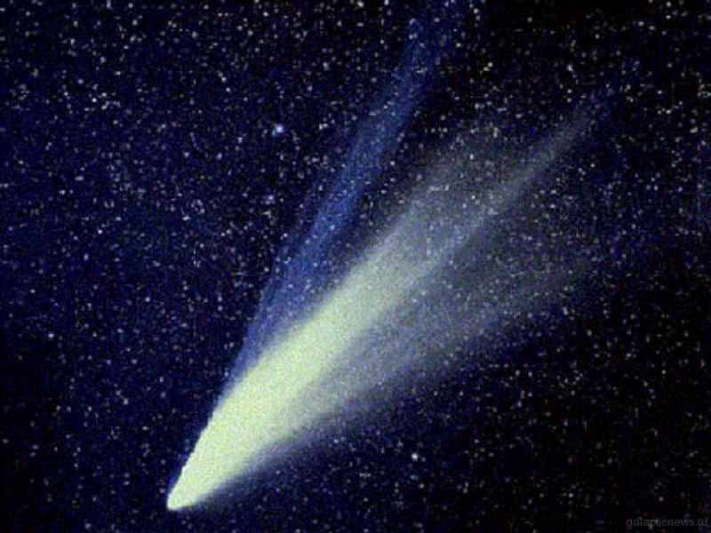
Comet বা ধুমকেতু

Slide 16
দলীয় কাজ
নক্ষত্রপতন বা তারাছুটা বলতে কী বুঝ লিখ?
মহাকাশের রহস্যময় জ্যোতিষ্ক কোনটি? তার বৈশিষ্ট্য লিখ।
সৌর পরিবারের সদস্যদের নাম লিখ।

Slide 17
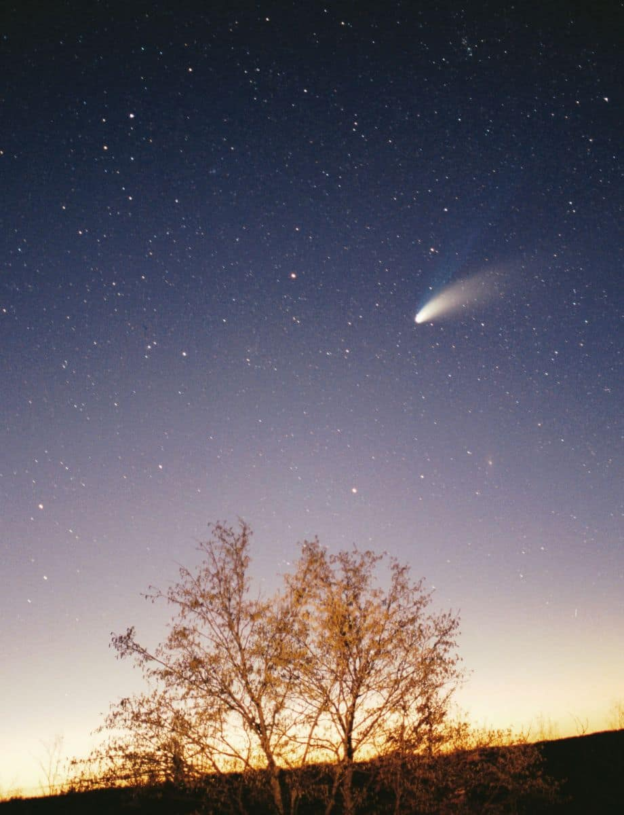
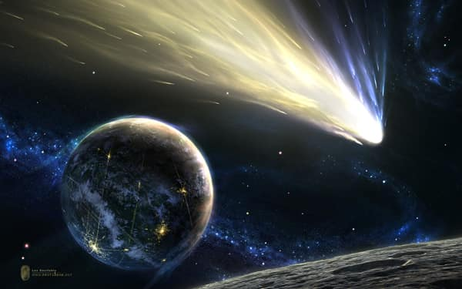
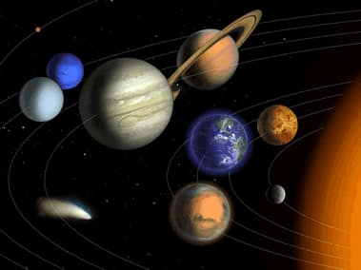
ছবিগুলো লক্ষ্য কর

Slide 18
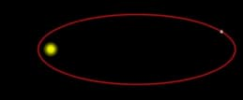

ধুমকেতুর পরিক্রমণ কক্ষপথ
সূর্যের চারিদিকে গ্রহগুলোর পরিক্রমণ

Slide 19
মূল্যায়ন
উল্কা কী?
কয়েকটি জ্যোতিষ্কের নাম বল।
মহাকাশের বিস্ময়কর জ্যোতিষ্কের নাম কী?
হ্যালির ধুমকেতু কত বছর পর পর দেখা যায়?

Slide 20
বাড়ির কাজ
সৌরজগতের গ্রহগুলোর ছবি অংকন করে নিয়ে আসবে।

Slide 21
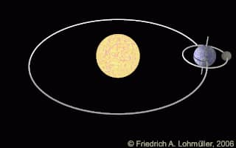
ধন্যবাদ

